Slide 1

26 липня 2026 р.
Класна робота
Міжнародні відносини наприкінці ХІХ –
на початку ХХ ст.

Slide 2
План
1. Міжнародна ситуація. Союз трьох імператорів.
2. Формування військово-політичних блоків: Троїстий союз та Антанта.
3. Боротьба за перерозподіл світу.

Slide 3
Опорні поняття і дати
військово-політичний союз;
геополітика;
метрополія;
мілітаризація.
1882 р.;
1907 р.

Slide 4
Опрацюйте с. 147-149 і виконайте завдання
1. Доведіть або спростуйте твердження, що система європейської рівноваги, закріплена рішеннями Віденського конгресу, виявилася дієвою.
2. Поясніть, чому Союз трьох імператорів не зміг стати міцним і тривалим союзом. Які суперечності призвели до його розпаду?
3. Визначте «клубок суперечностей» між провідними державами Європи наприкінці ХІХ ст. та поясніть, у чому полягали їхні основні інтереси й протиріччя.

Slide 5
Робота в групах. Опрацюйте с. 150-151 і виконайте завдання
Група 1. Троїстий союз
✓Які причини спонукали Німеччину та Австро-Угорщину до укладення союзу?
✓Які держави утворили Троїстий союз і коли він сформувався?
✓Проти якої загрози був спрямований союз?
✓Які зобов’язання мали держави-учасниці?
✓Чому Італія почала шукати інших союзників?
Група 2. Антанта
✓Які причини спонукали Францію, Росію та Велику Британію до зближення?
✓Які угоди передували формуванню Антанти?
✓Які держави увійшли до Антанти та коли вона сформувалася?
✓Що змусило Велику Британію відмовитися від політики «блискучої ізоляції»?
✓Що означає слово «антанта»?

Slide 6
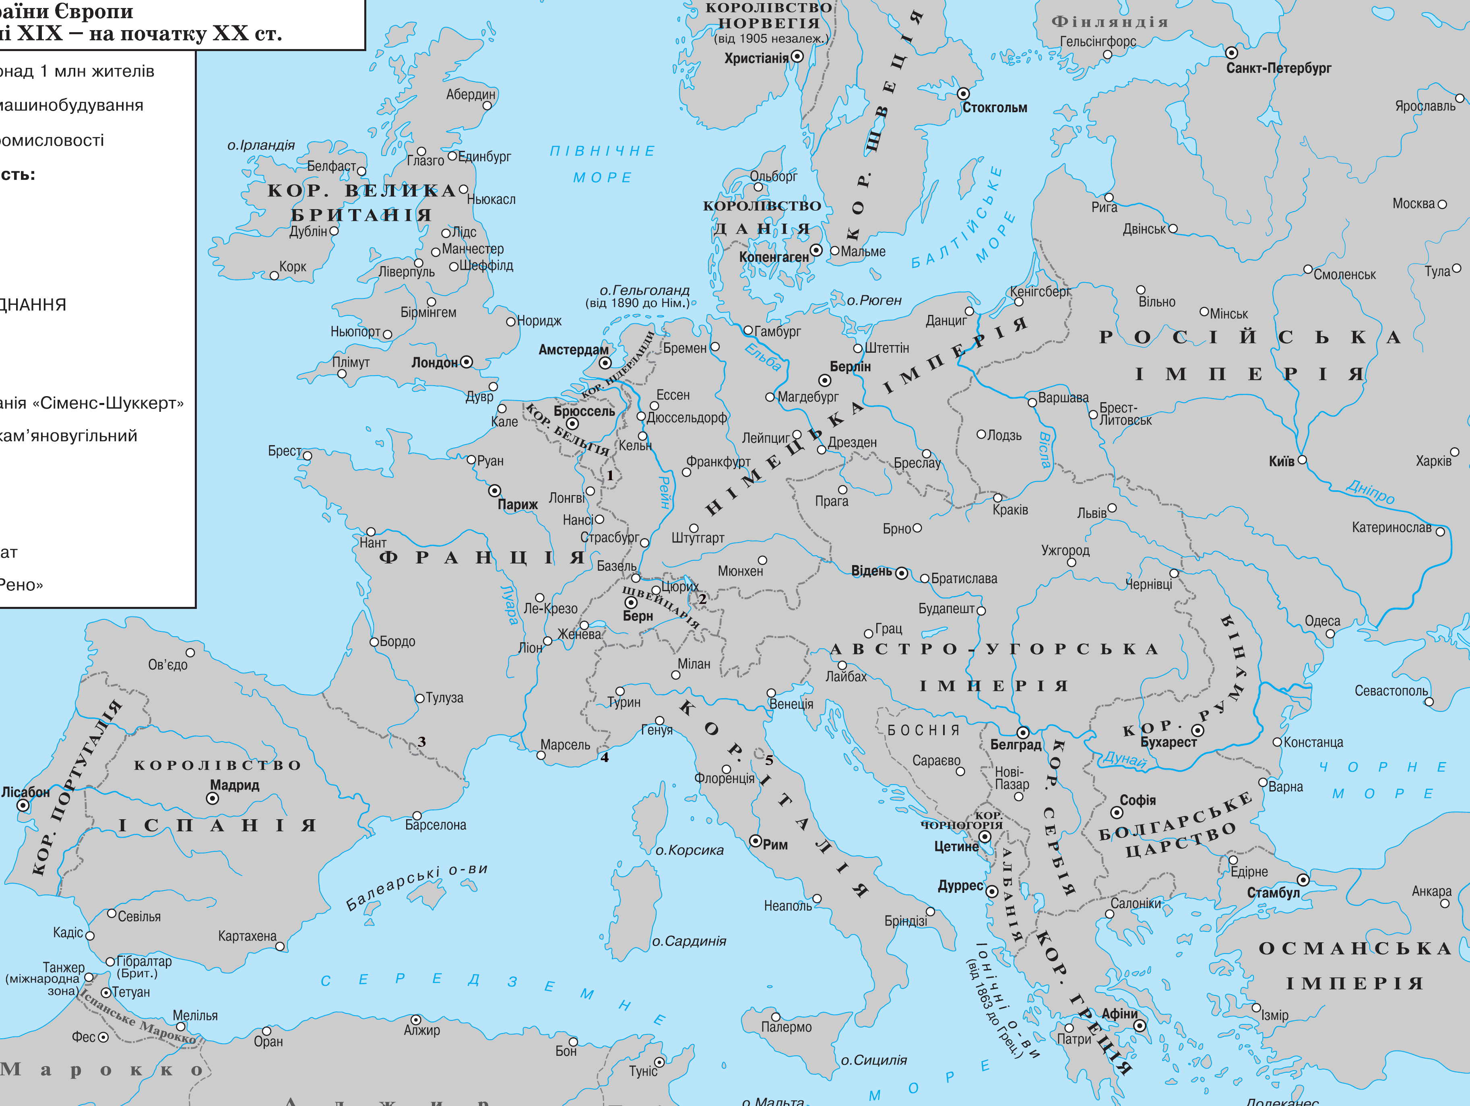
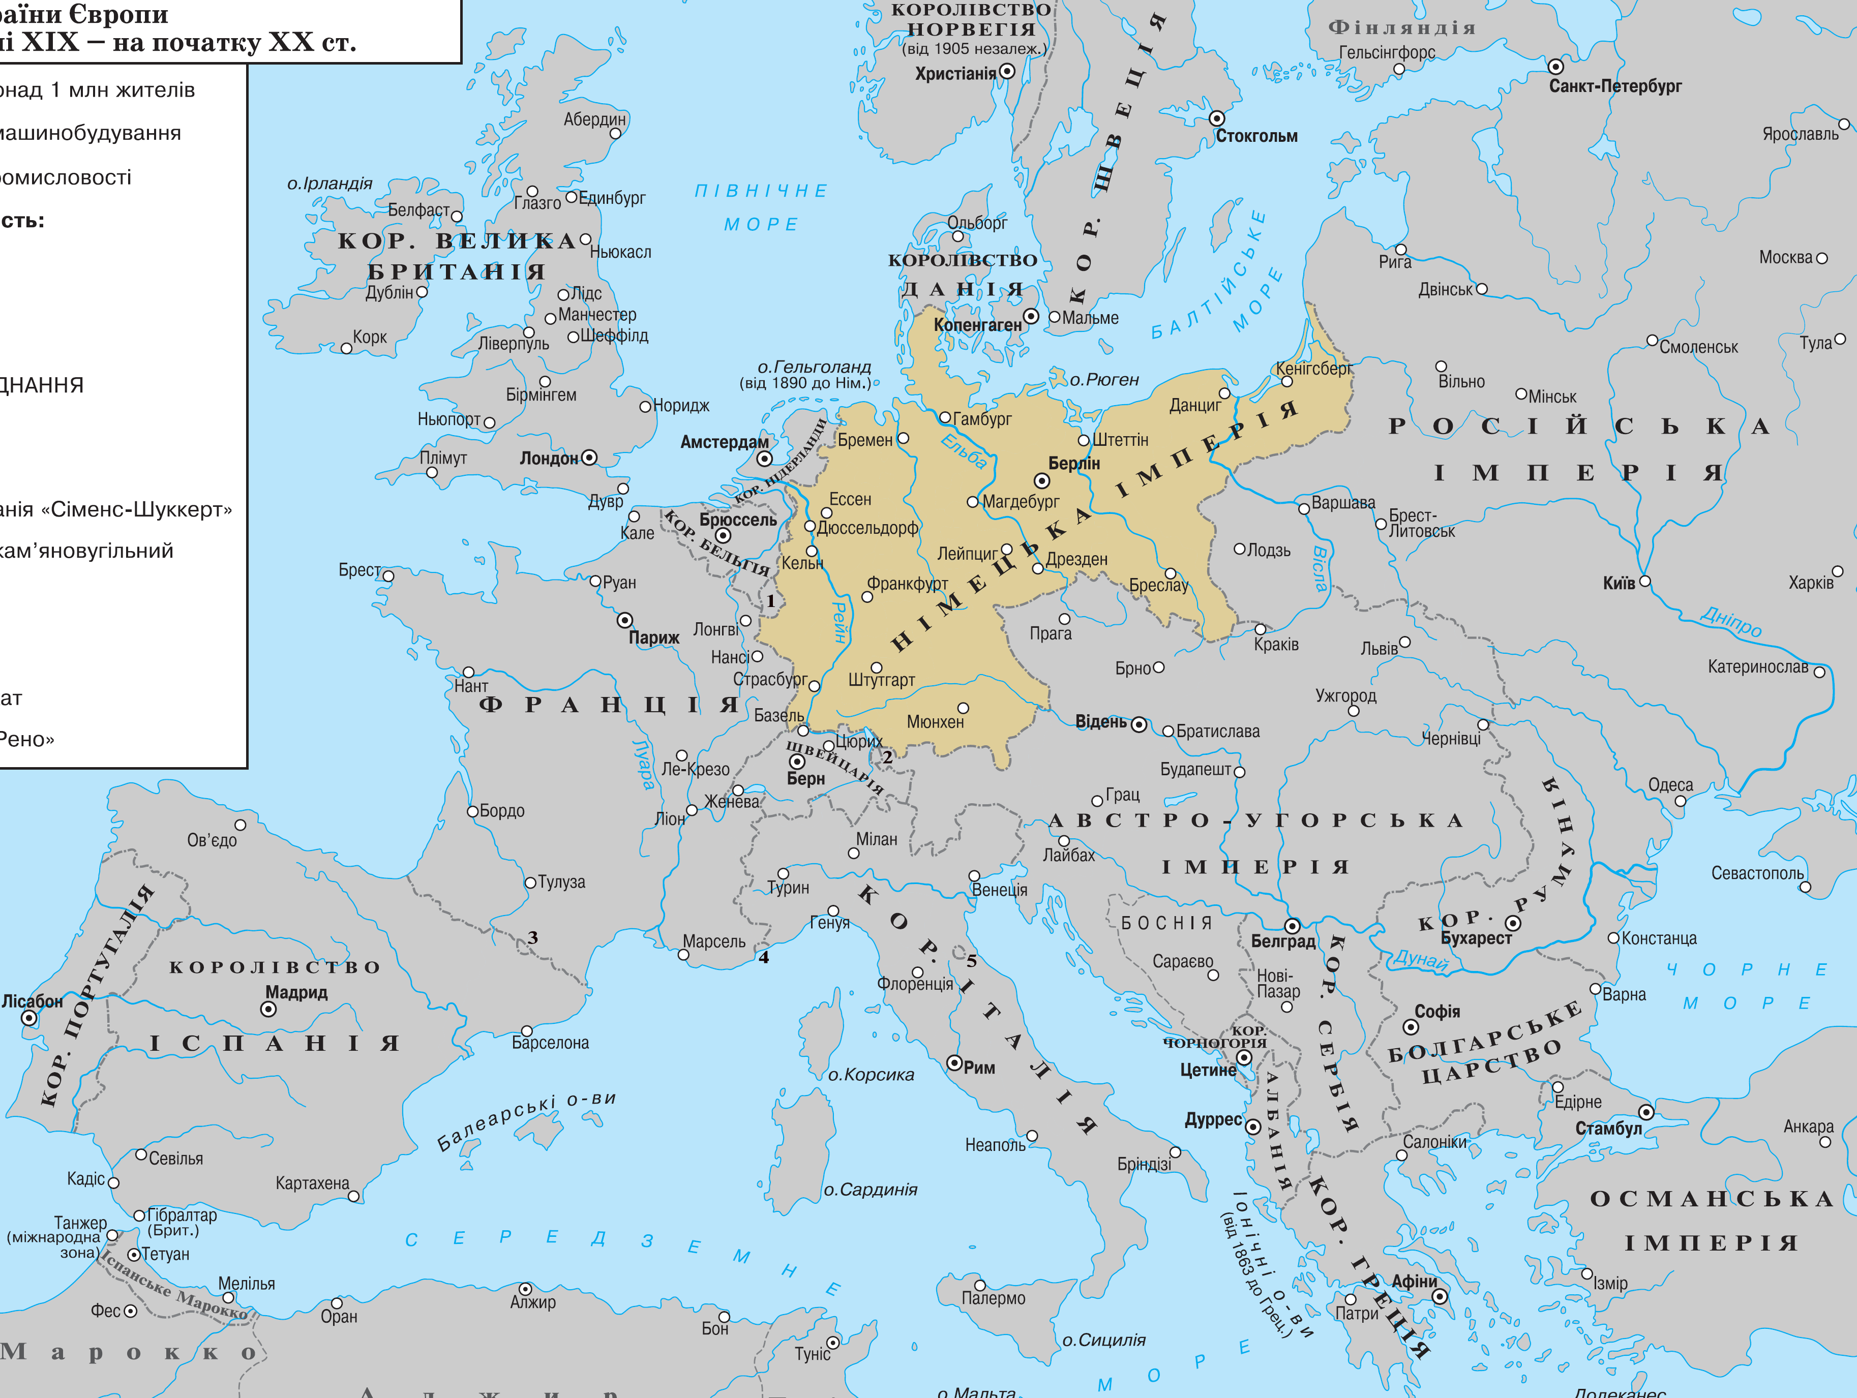
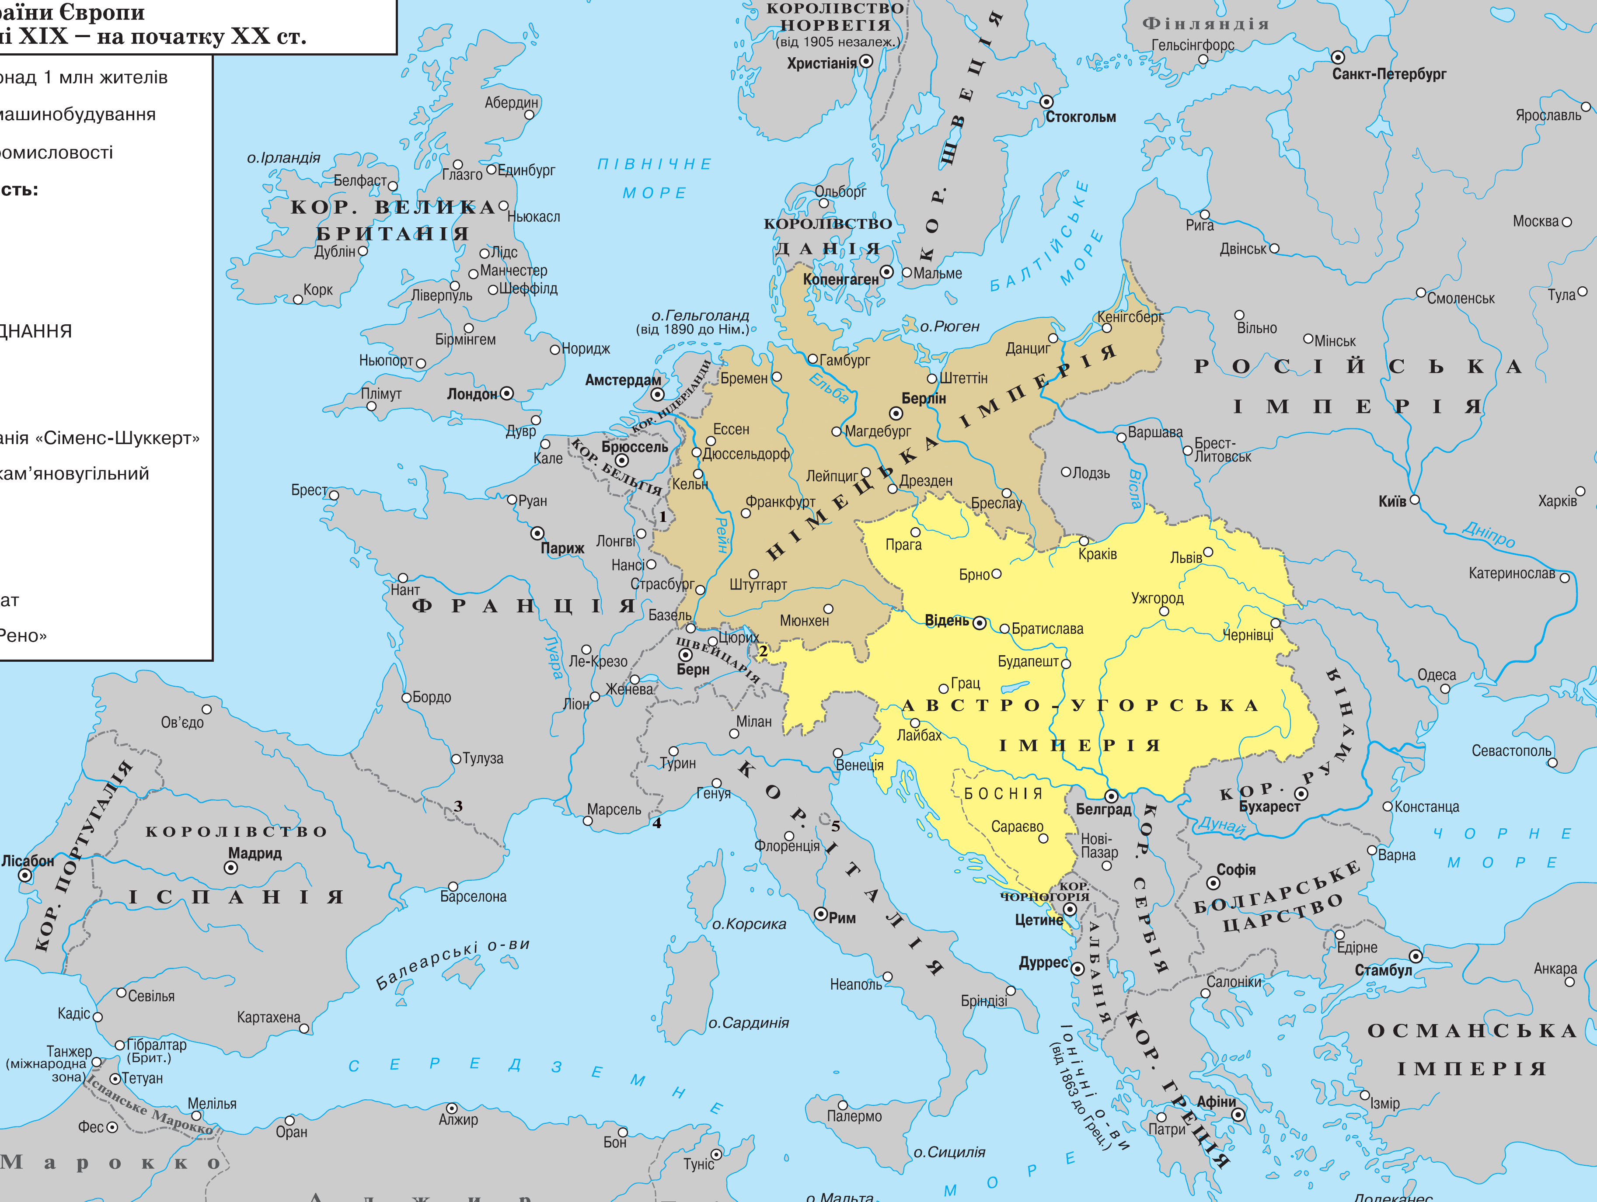
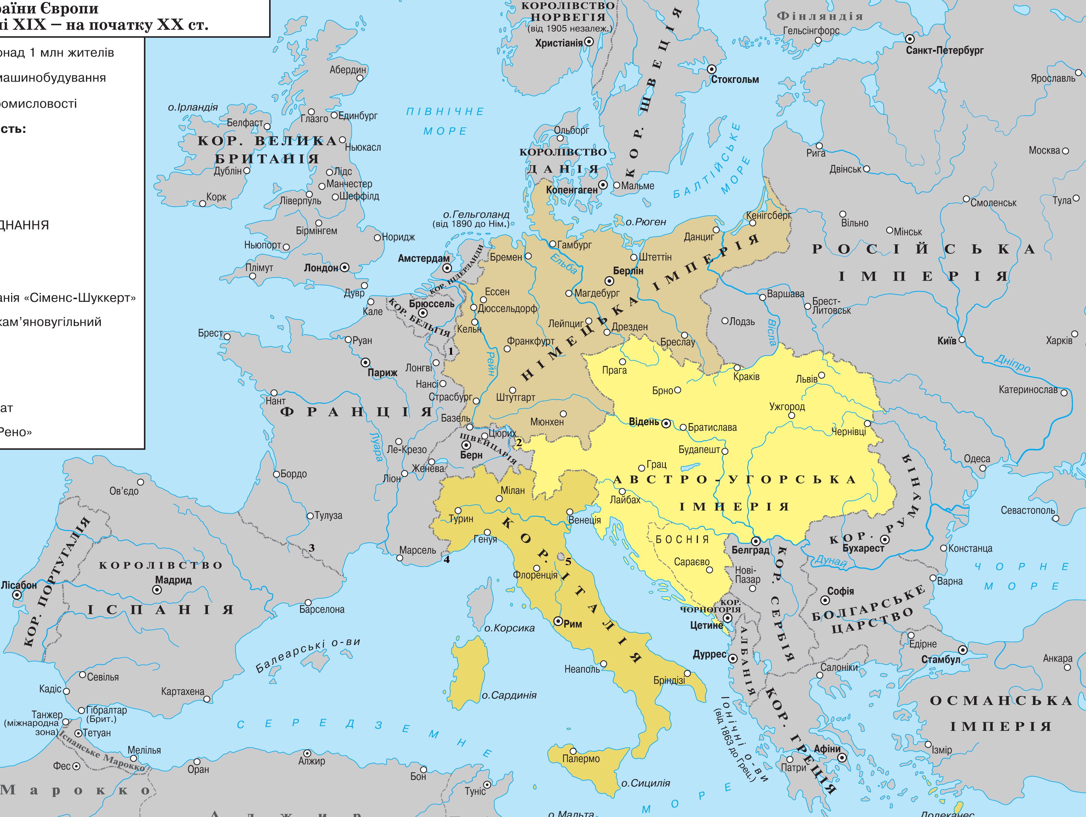
Троїстий союз

Slide 7
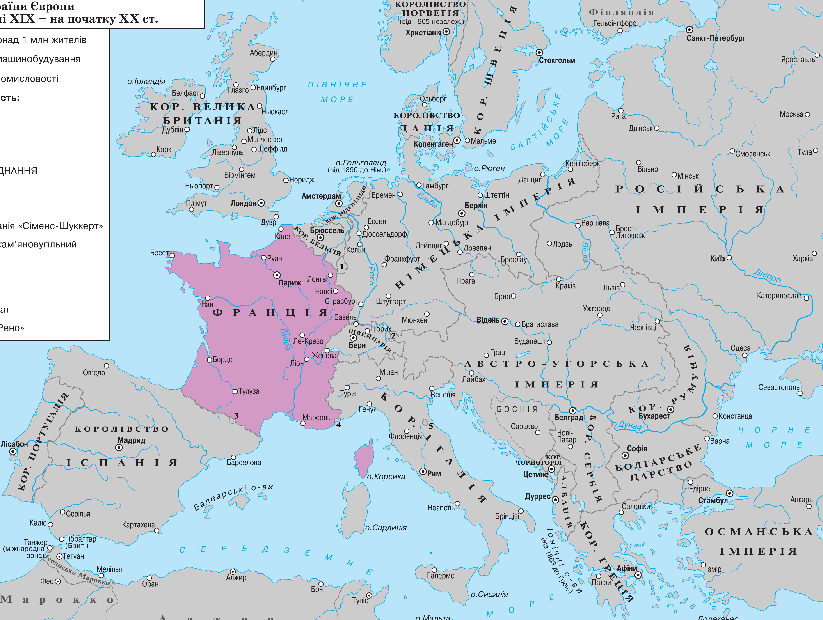
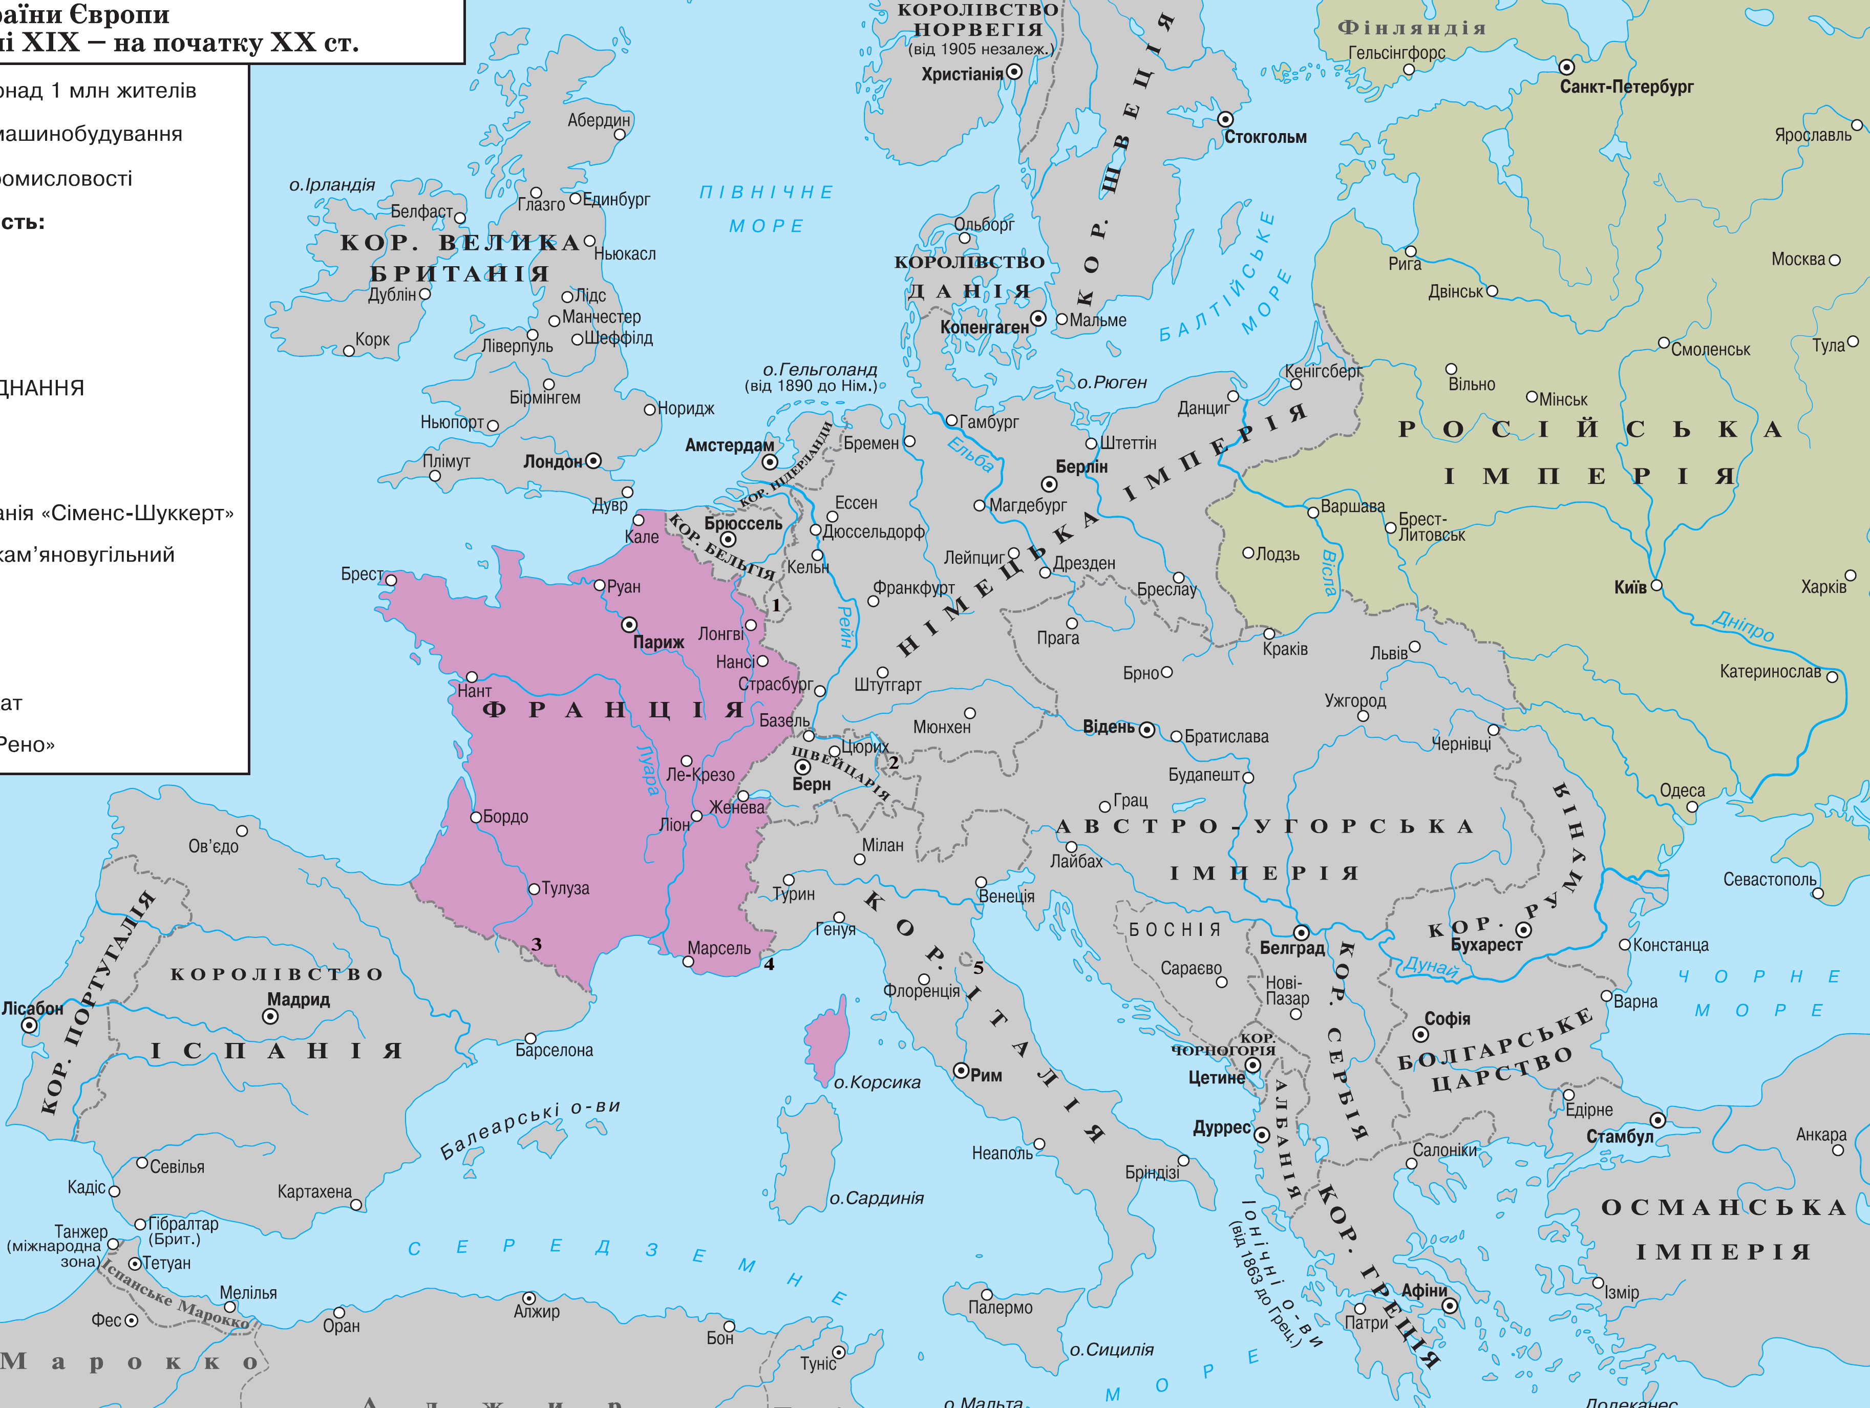
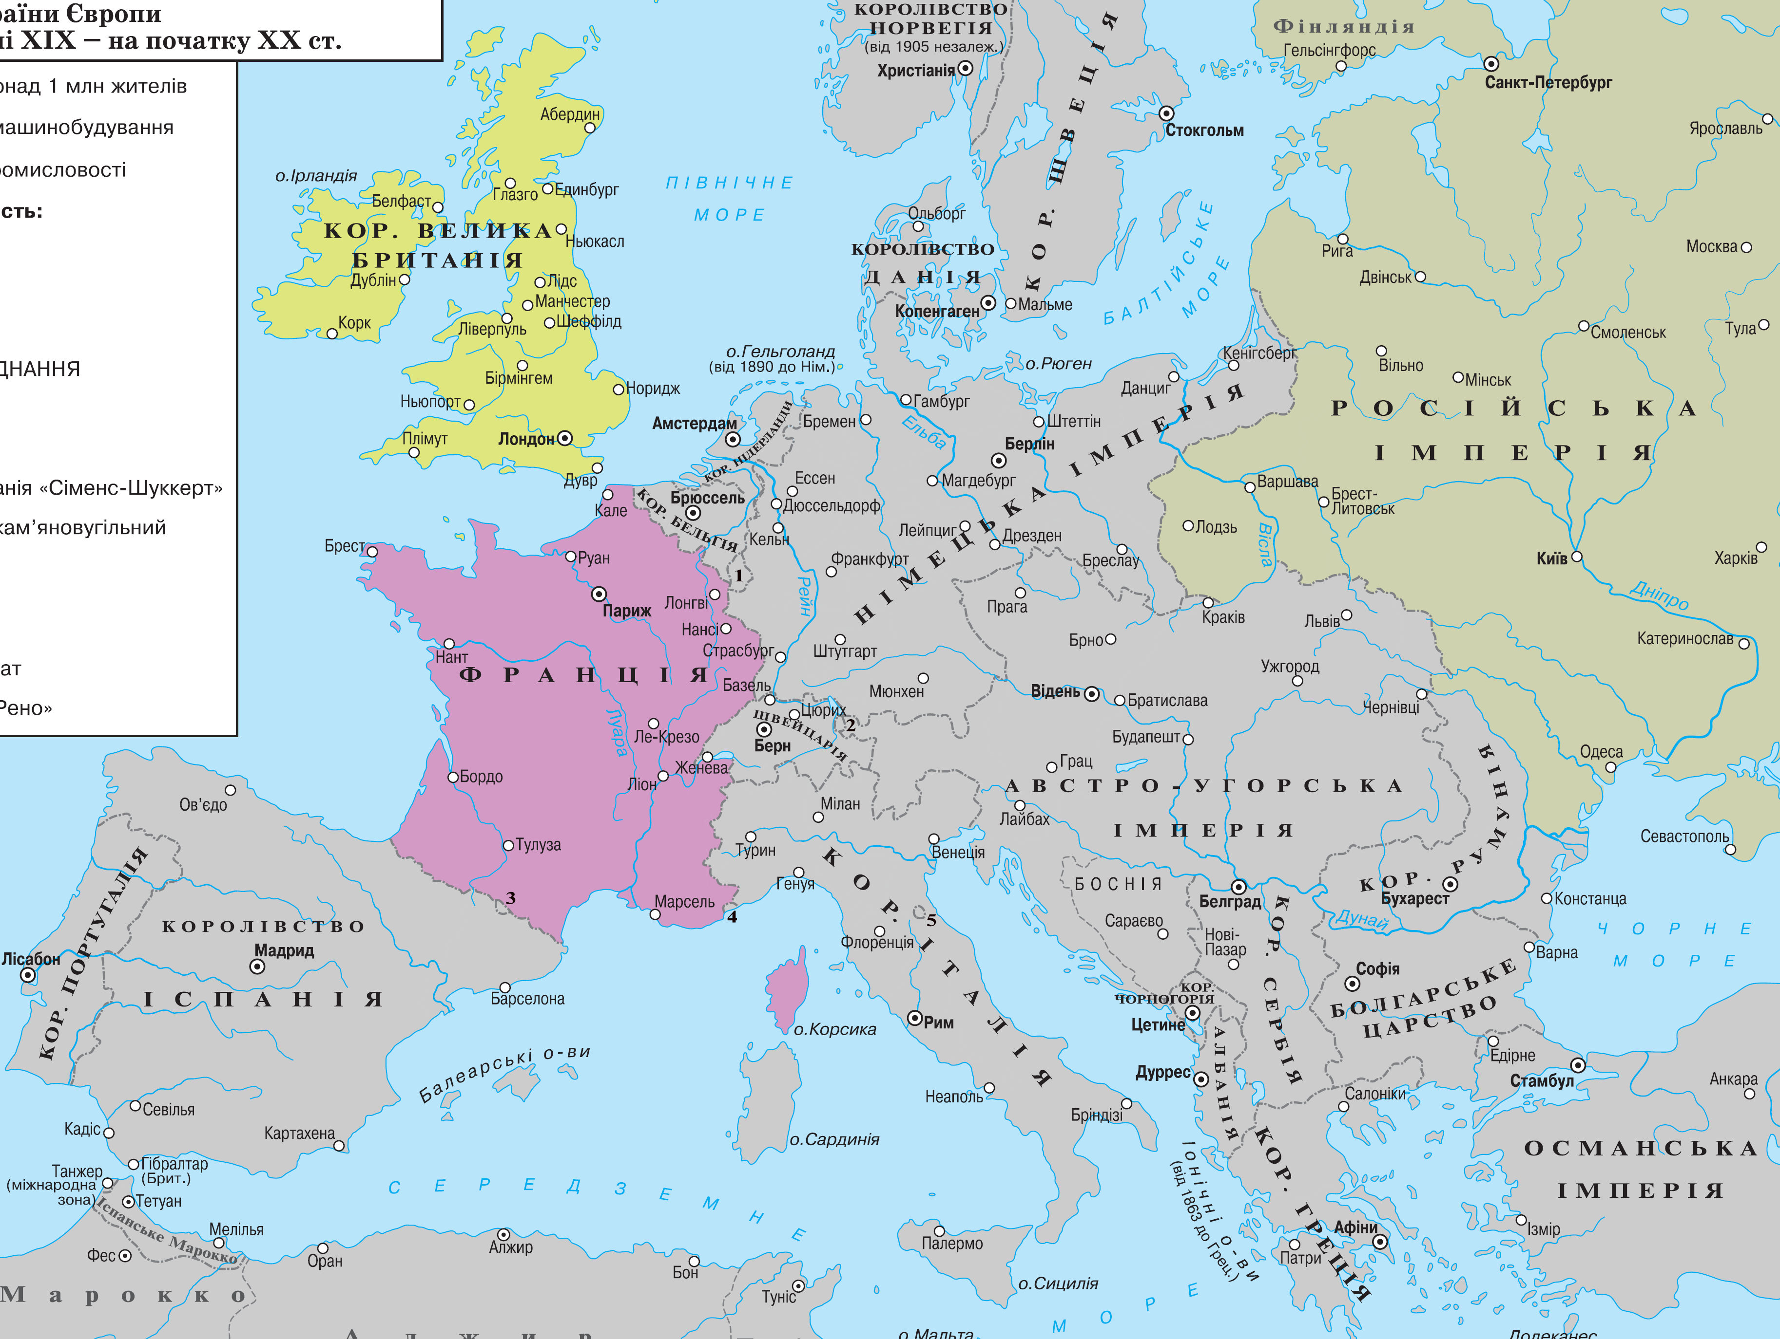
Антанта

Slide 8
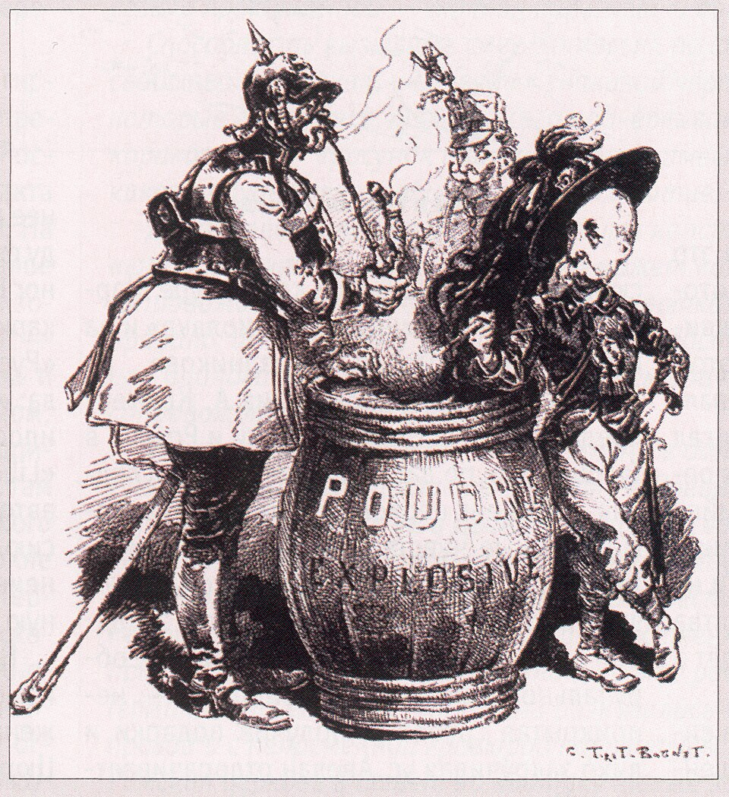
Розгляньте карикатуру і плакат, що ілюструють створення Троїстого союзу й Антанти.
Упізнайте постаті, які символізують держав-учасниць. Поясніть свої міркування.
«Друзі миру» («Троїстий союз»), художник Жорж Тіре Боне, кінець ХІХ ст.

Slide 9
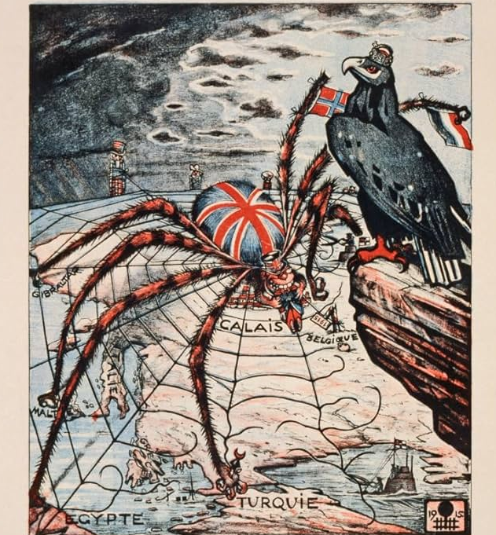
Розгляньте карикатуру і плакат, що ілюструють створення Троїстого союзу й Антанти.
Упізнайте постаті, які символізують держав-учасниць. Поясніть свої міркування.
«Сердечна згода» («Антанта»),
автор невідомий, 1915 р.

Slide 10
Опрацюйте с. 152-154 і виконайте завдання
Визначте основні ознаки наближення глобального конфлікту на початку ХХ ст.

Slide 11
Установіть відповідність між подією та її наслідком
1. Війна США з Іспанією. | А. США отримали права на Панамський канал.
2. Панамська криза 1903 р. | Б. Італія захопила Триполітанію та Киренаїку.
3. Англо-бурська війна 1899-1902 рр. | В. Велика Британія захопила Трансвааль і Оранжеву Республіку.
4. Перша Марокканська криза. | Г. Іспанія втратила Кубу, Пуерто-Рико, Гуам і Філіппіни.
5. Італійсько-турецька війна 1911–1912 рр. | Д. Марокко отримало незалежність, але залишилося під впливом Франції.
1 – Г. 2 – А. 3 – В. 4 – Д. 5 – Б.

Slide 12
Закріплення матеріалу
Дайте відповіді
на питання 1-5 на с. 154.

Slide 13

Домашнє завдання
Опрацювати § 19.

